Slide 1

大作业概览
• 大作业实现一个带界面的综合性项目，组队进行，提交报告/代码/演示视频，优秀项目进行路演
• 两种语言：使用C++或Python来完成，二选一
• 两个赛道：生活工具/游戏；元学习(学习程设的工具/游戏)
二选一
请选择您的语言 :
二选一

Slide 2
大作业安排时间线
(供参考, 可能有调整)
04.24（含） 05.11 06.10 & 06.12 06.28
完成组队 助教反馈 课程路演 最终提交（毕业年级）
04.17
发布大作业
05.04（含）
提交功能设计文档
06.06（含）
提交初版 (录屏)
路演筛选
06.26下午
期末机考
07.06
最终提交 （非毕业级）
* 涉及提交的DDL都是截止当天晚上23:59:59

Slide 3
大作业安排
• 组队事宜：
• 04月24日前完成组队。
• 3人一队（可以跨班组队），确定队名和队长，由队长填写 （https://v.wjx.cn/vm/rWUcsmW.aspx#），队员请勿重复填写
• 如果有同学不打算自己组队，想等助教分配 (包括2人组想要补1人) ，
也需要填写问卷，并在问卷的1. 队伍名称里标注“希望助教帮忙分配”
• 确认分组后，每支队伍会分配负责助教，具体对接项目立项检查、环 节沟通
• 关于组队有任何其他问题，请发邮件联系负责助教董凡可 【dongfanke00@stu.pku.edu.cn】 确认。

Slide 4
大作业安排
• 项目节点：
• 05月04日- 将1页项目功能设计文档提交相应负责助教（邹宜轩），以确认功能设计合理性
• 05月11 日 - 助教将进行反馈沟通
• 06月06日- 提交初版 (录屏)，进行路演筛选
• 06月10/12日- 课程上进行路演的队伍将有加分
• 07月06日 - 最终项目 (GitHub链接) 提交（毕业年级为06月28日）

Slide 5
大作业安排
• 提交内容：
1. 作业报告 (10页以内)，需要包含以下内容：
(1) 程序功能介绍
(2) 项目各模块与类设计细节
(3) 小组成员分工情况
(4) 项目总结与反思。
命名方式："组号-作业报告.pdf", 例如"1-作业报告.pdf" ；
2. 程序源代码公开地址文件，即内容为源代码网址，
命名方式： "组号-源代码.txt", 例如"1-源代码.txt" ；
3. 展示程序实际运行的录屏

Slide 6
大作业安排
• 提交内容：
1. 作业报告
2. 程序源代码公开地址文件
3. 展示程序实际运行的录屏
(1) 录屏时长控制在4分钟 (暂定, 以后续具体通知为准)以内，格式为mp4或者mkv
(2) 展示程序的所有功能，并配上语音讲解
(3) 命名方式："组号-演示.[mp4/mkv]", 例如"1-演示.mp4“
(4) 06月06日 发送至负责助教的邮箱，或发送北大网盘的链接

Slide 7
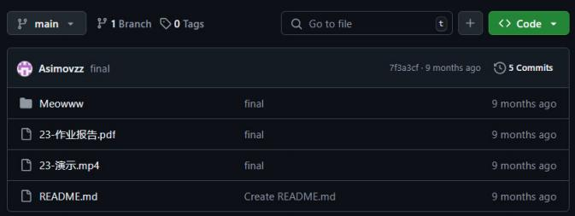
大作业安排
• 提交内容：
1. 作业报告
2. 程序源代码公开地址文件
3. 展示程序实际运行的录屏 (06月06日)
最终提交 (6.28/7.06)：
发给助教一个GitHub上的链接，
助教从这个链接可以下载到：
源代码, 作业报告, 演示视频

Slide 8
大作业要求
• 选题开放
• 生活类：具有比较强的实用性，鼓励功能贴近日常生活
• 游戏类：具有比较强的创意性，不鼓励比拼绚丽的界面
• 元学习：辅助程设学习的应用或者游戏, 优秀项目可作为未来程设的辅助教学工具
• 为魔兽世界终极版打造炫酷图形界面/实用debug工具
• 普通类/封闭类/派生类/多态基类等类的内存空间可视化交互工具
• 一个攻克程设某一节课知识点的RPG闯关游戏
• 魔法门之英雄无敌: 多态与虚函数提升程序可扩充性
• 更多的奇思妙想

Slide 9
大作业要求
• 大作业需要实现界面
• 大作业不鼓励堆叠代码量，有效代码原则上不超过2000行，超过部分不会在评估大作业时加分 (评估工作量也不仅仅是只看代码量)
• 项目使用GitHub进行代码组织，方便队内合作开发
• 项目要求代码公开，请务必注意代码的原创
• 评分综合考虑创意、功能完成度、代码组织、实用性、界面美观等因素

Slide 10

大作业要求
C++
• 使用 QT 完成界面搭建，要求界面简洁、易用，至少包含多个窗口或对话框
• 使用 C++ 面向对象的方法完成本次项目，合理规划组织各个类
• 鼓励写注释提高代码可读性和可维护性
Python
• Tkinter 、PyQt 、Kivy等，不限定用于搭建界面的库，但不能使用网页界面 (即搭建一个web demo)
• 使用 Python 面向对象的方法完成本次项目
• 鼓励写注释提高代码可读性和可维护性

Slide 11

《程序设计实习》
期中考试顺利!
五一假期快乐 !
130

